Slide 1





¿Podría el bosón de Higgs
destruir el Universo?
JOSE LUIS
PASALAS TODAS TU

Slide 2
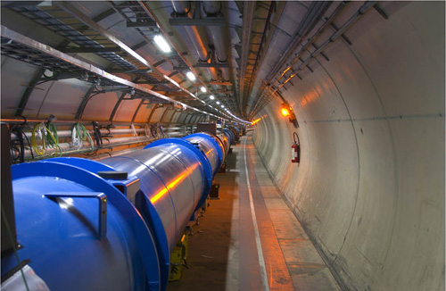

Slide 3
Acelerador
de
Partículas

Slide 4
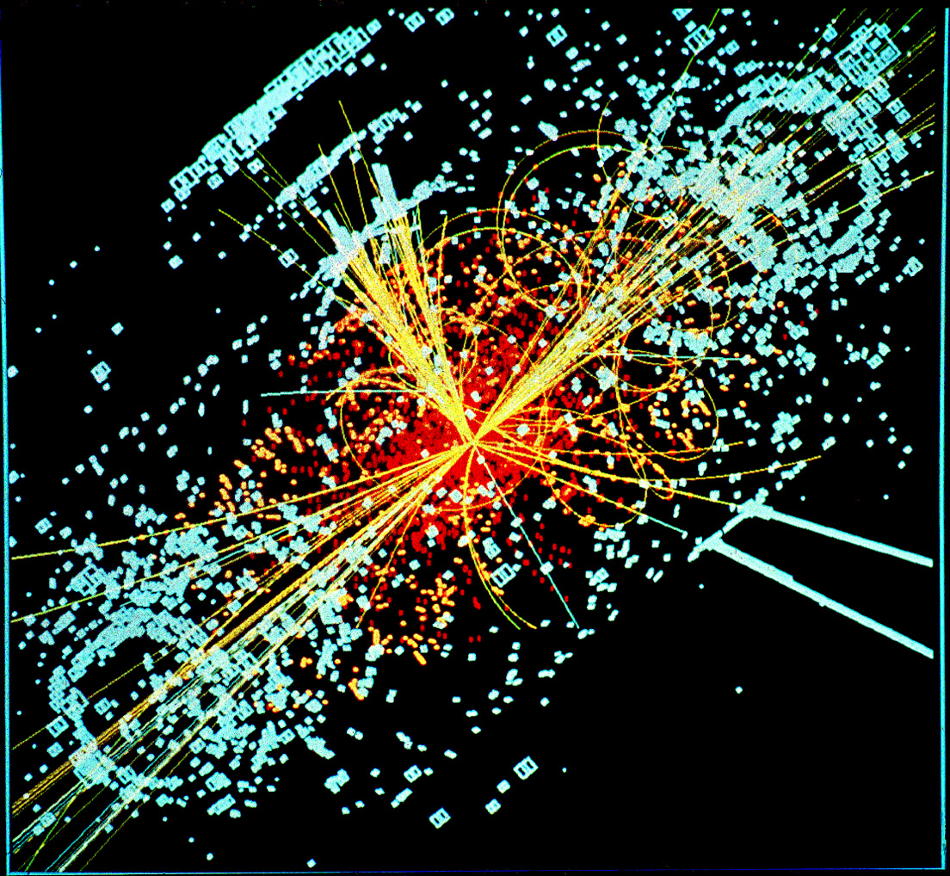

Slide 5
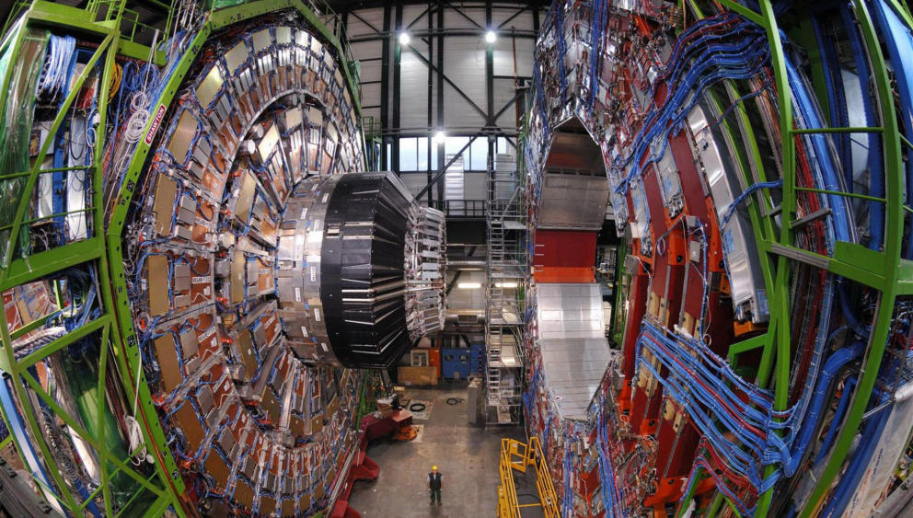

Slide 6

El bosón de Higgs, la escurridiza partícula descubierta en 2012 después de años de búsqueda y que se encarga de dar masa a todas las demás, podría destruir el Universo.
Esto advierte el famoso físico y cosmólogo británico
Stephen Hawking
En el prólogo del libro «Starmus: 50 años del hombre en el espacio», una colección de ensayos escritos por distintos científicos con motivo del festival del mismo nombre, que este año pasado se celebró en Tenerife del 22 al 27 de septiembre.
El científico dice que si se alcanzaran niveles muy altos de energía, el bosón de Higgs podría volverse inestable y causar un «deterioro catastrófico de vacío» que colapsase espacio y tiempo.

Slide 7
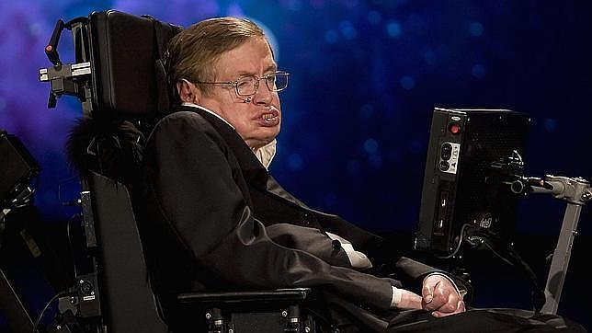
Stephen Hawking

Slide 8
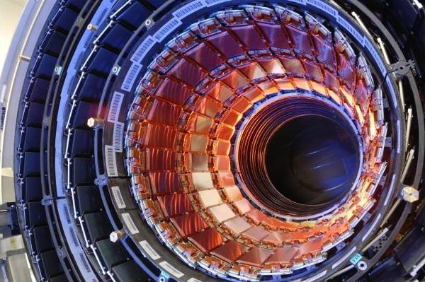

Slide 9
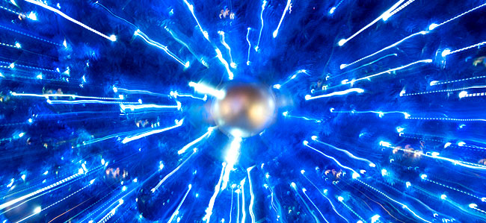

Slide 10
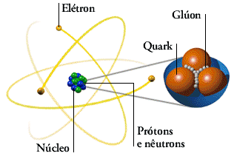

Slide 11
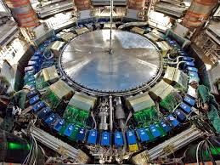

Slide 12
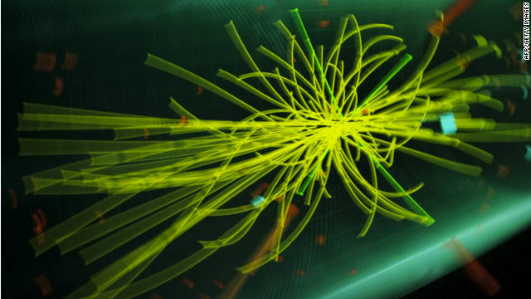

Slide 13
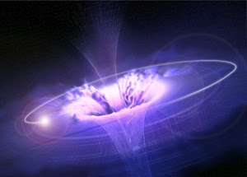

Slide 14
Claro que todo tiene sus matices. El físico, también destaca que la posibilidad de que esto ocurra es «muy poco probable», ya que los científicos todavía no han logrado crear un acelerador de partículas lo suficientemente grande como para producir semejantes condiciones.
«El bosón tiene la preocupante característica de poder convertirse en megastable a energías superiores a 100 mil millones de giga electronvoltios (GeV),», escribe.
«Esto puede significar que el Universo sufriría un deterioro catastrófico provocado por una burbuja de vacío que se expandiese a la velocidad de la luz. Algo que es poco pronosticable y podría suceder en cualquier momento».
Claro que el tiempo estimado para que algo así ocurra es «mayor que la edad del Universo», así que podemos estar tranquilos.

Slide 15
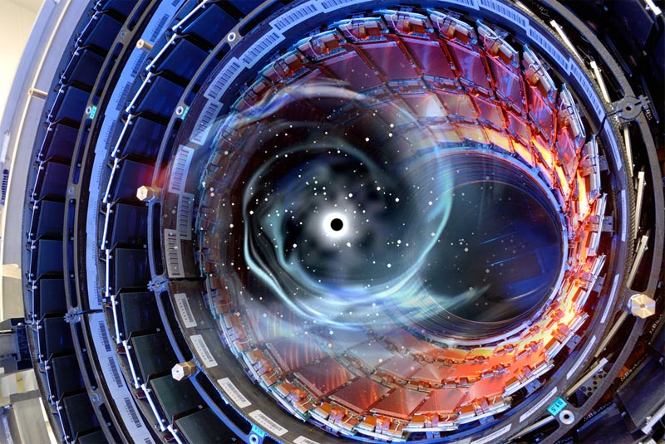

Slide 16
Un acelerador más grande que la Tierra
«Para lograr un acelerador de partículas que alcance los 100 mil millones de GeV, algo que sería más grande que la Tierra, haría falta mucha financiación, lo que lo hace poco probable en el actual clima económico», indica Hawking con el sarcasmo que lo caracteriza.
Sin embargo, también señala que la potencial capacidad del bosón de Higgs para destruir a niveles de alta energía podría ofrecer importantes conocimientos, ya que «impone restricciones importantes en la evolución del Universo».
Los aceleradores de partículas se utilizan para que los científicos pueden detectar pequeñas partículas que se desprenden de las colisiones, y funcionan aumentando la velocidad a la que las partículas subatómicas viajan, gracias al empleo de campos magnéticos y eléctricos que colisionen entre ellos. El más famoso es el Gran Colisionador de Hadrones (LHC) en el CERN, Suiza.

Slide 17
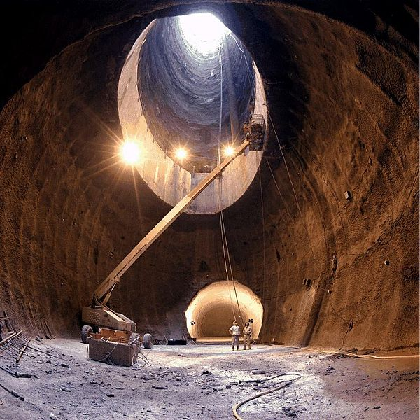

Slide 18
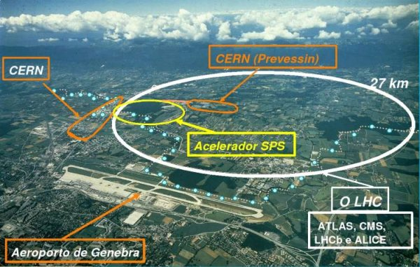

Slide 19
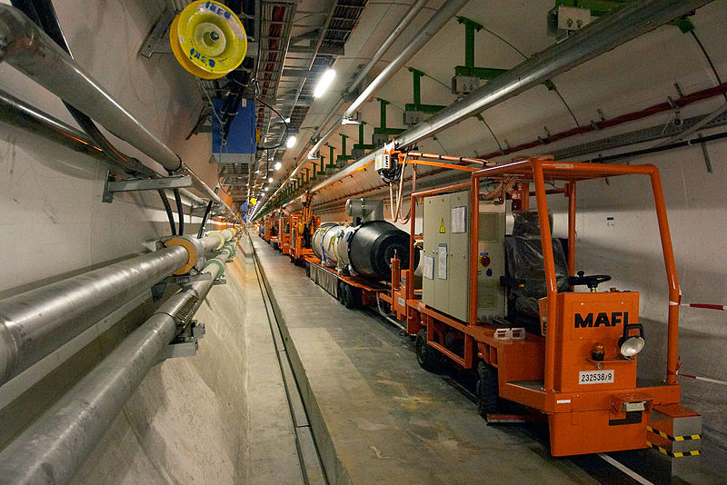

Slide 20
Meg Urry es el profesor Israel Munson de física y astronomía en la Universidad de Yale y director del Centro Yale para la Astronomía y Astrofísica. Las opiniones expresadas en este comentario son únicamente las del autor.
El físico mundialmente famoso Stephen Hawkins dijo recientemente que el mundo tal y como lo conocemos podría ser borrado instantáneamente. Básicamente, estaríamos aquí un minuto y nos iríamos al siguiente.
La física que subyace a esta especulación tiene que ver con la partícula de Higgs, cuyo descubrimiento fue anunciado el 4 de julio 2012, en el Gran Colisionador de Hadrones, el mayor acelerador de partículas del mundo, en Ginebra, Suiza.

Slide 21
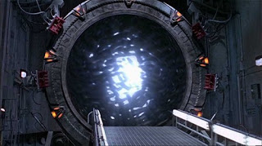

Slide 22
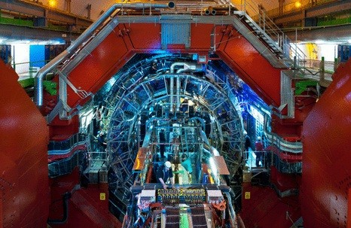

Slide 23
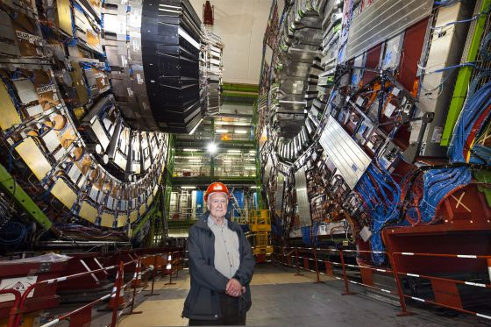

Slide 24
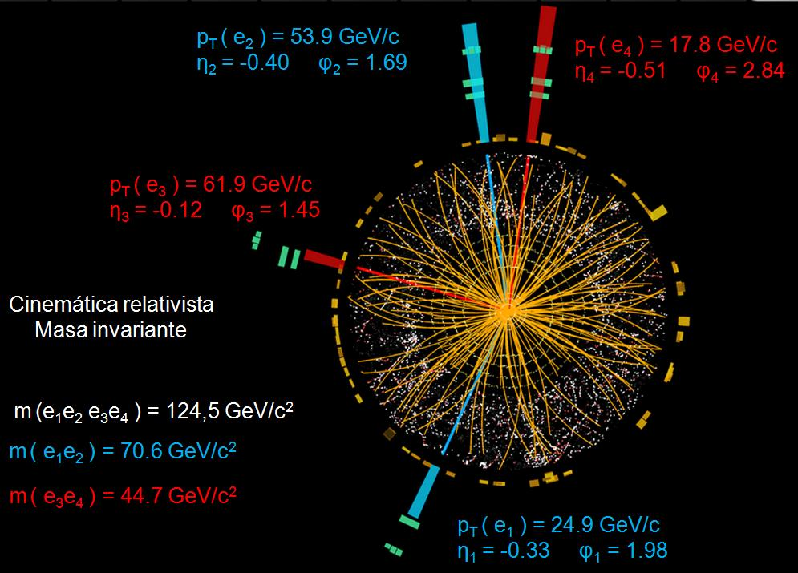

Slide 25
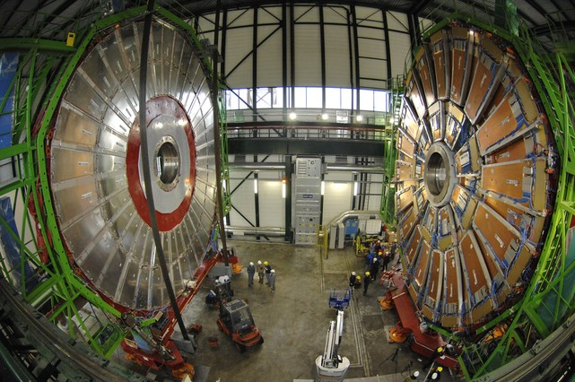

Slide 26
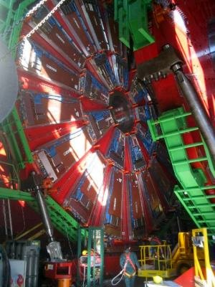

Slide 27
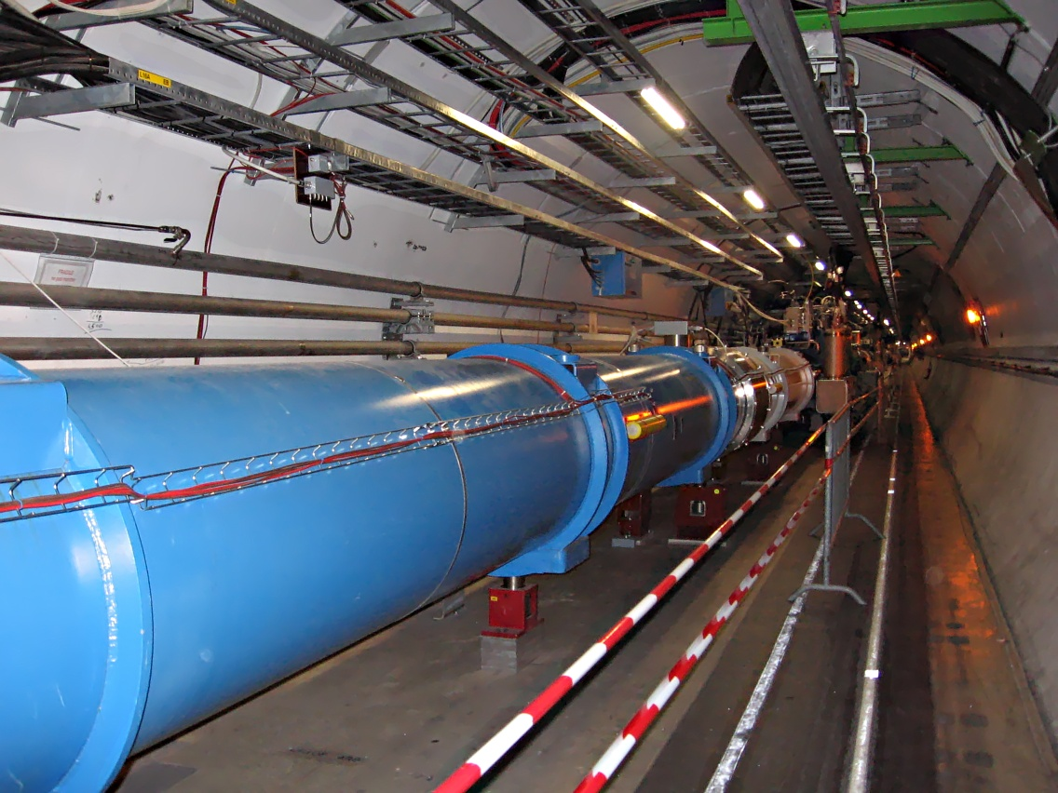

Slide 28
El argumento simplificado plantea que la partícula de Higgs impregna el espacio más o menos uniforme, con un alto peso – aproximadamente 126 veces la del protón. Los físicos teóricos observaron incluso antes de que existiera que el descubrimiento del bosón de Higgs por su relativamente alta masa implicaría estados de energía más bajos.
Del mismo modo que la gravedad hace que una pelota ruede cuesta abajo, hasta el punto más bajo, por lo que el universo (o cualquier otro sistema) tiende hacia su estado de energía más bajo. Si el universo actual estuviera algún día en transición hacia ese estado de energía más bajo, entonces destruiría todas las partículas que existen en la actualidad.

Slide 29
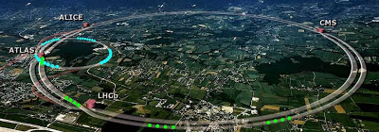

Slide 30
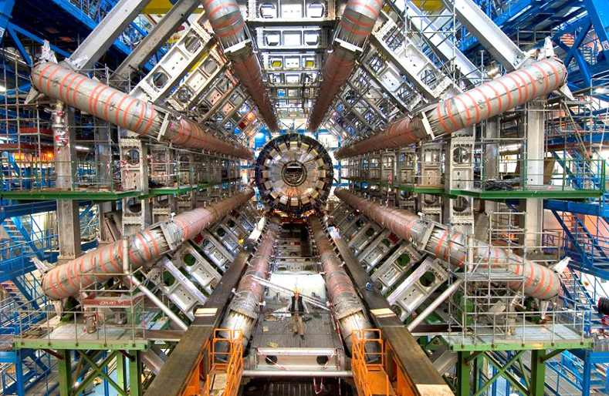

Slide 31
Esto ocurriría de forma espontánea en un punto en el espacio y en el tiempo, a continuación se expandiría por todo el universo a la velocidad de la luz. No habría ninguna advertencia, porque la señal más rápida advertencia podría viajar también a la velocidad de la luz, por lo que el desastre y la advertencia llegarían al mismo tiempo.
Sabemos que ocurren eventos espontáneos. El universo empezó con una rápida expansión llamada inflación que duró sólo una pequeña fracción de segundo. Debemos nuestra existencia a ese acontecimiento repentino.
Los cambios espontáneos son algo que has visto en clase de química. Agua súper enfriada cristalizará rápidamente en hielo si se le cae un copo de nieve, al igual que un cristal de sal crecerá cuando se añade a una solución salina sobresaturada.

Slide 32
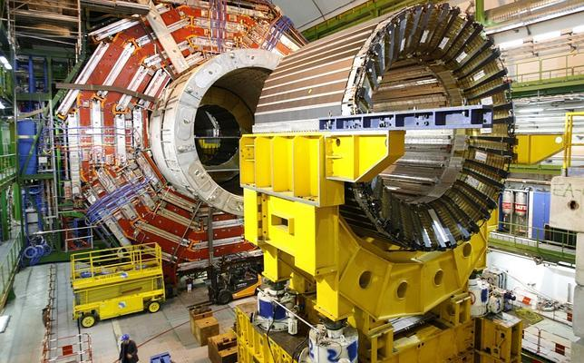

Slide 33
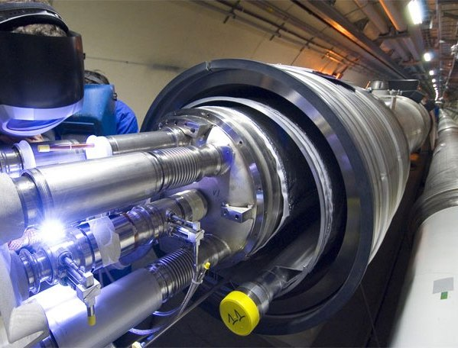

Slide 34
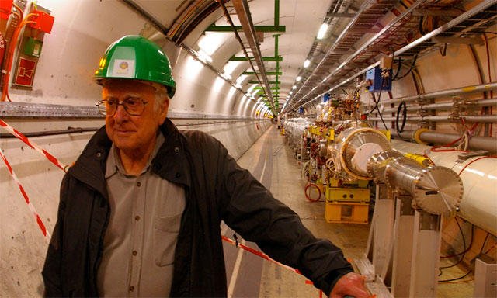

Slide 35
Volviendo al universo. Si la existencia del bosón de Higgs significa que estamos condenados en función de la masa de otra partícula fundamental, el quark. Es la combinación del bosón de Higgs y las masas de los quarks las que determinan si nuestro universo es estable.
Experimentos como el del colisionador de partículas nos permite medir estas masas. Pero no es necesario que contenga la respiración a la espera de la respuesta. La buena noticia es que un evento de este tipo es muy poco probable y no debe ocurrir hasta que el universo multiplique muchas veces su edad actual.

Slide 36
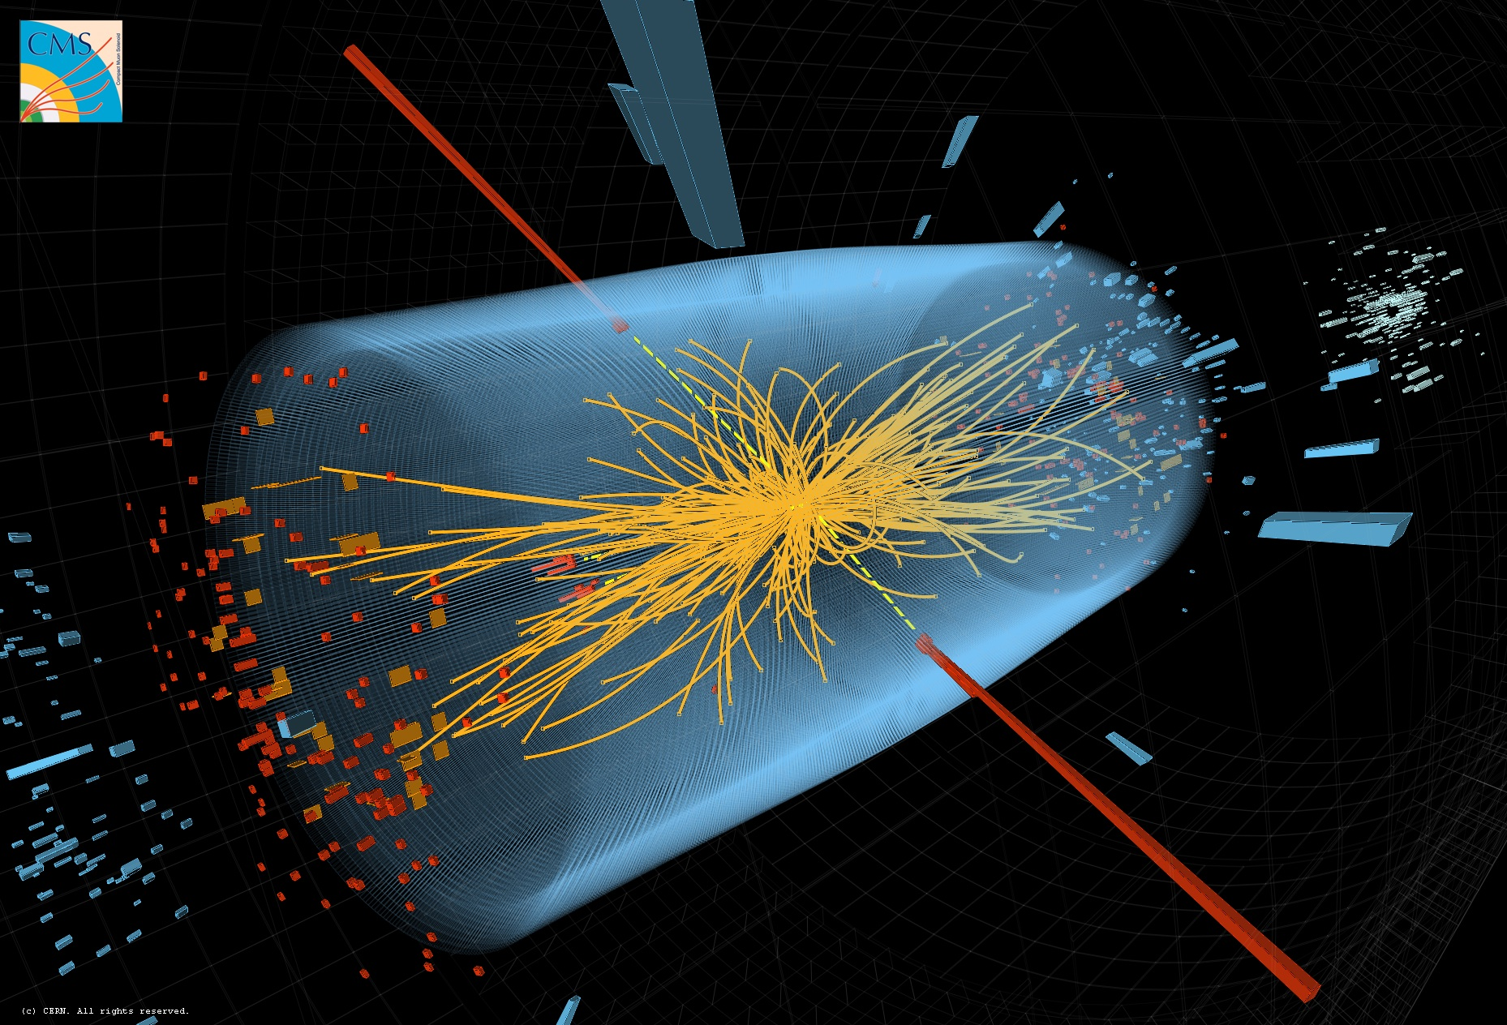

Slide 37
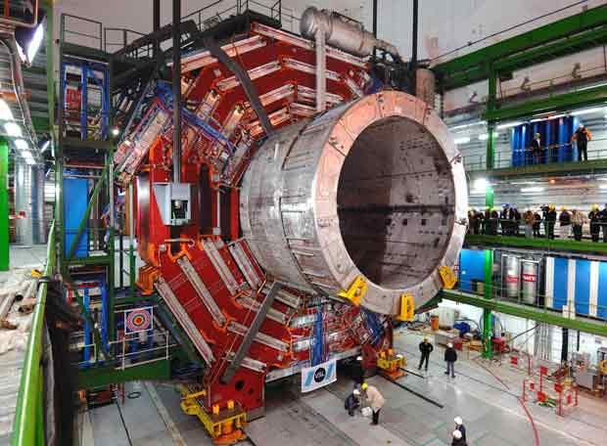

Slide 38
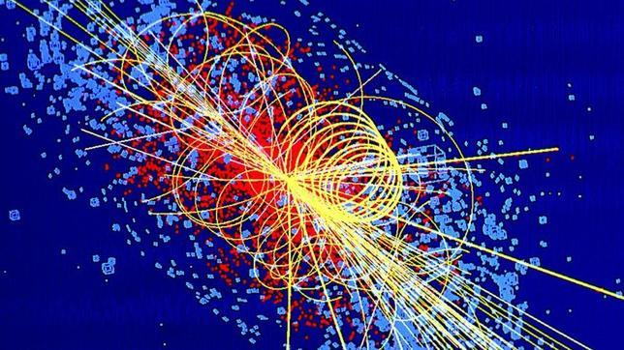

Slide 39

  UN FUERTE ABRAZO,
  QUE TENGAS UN BUEN DIA
JOSE LUIS

Slide 40



Accede a la sección que desees desde aquí:
Propia Creación
De la Red
Dedicatorias | Fechas Especiales | Graciosos
Historia y Arte | Lugares | Musicales
Naturaleza y Ciencias | Política | Reflexión
Religiosos | Románticos | Salud
Dedicatorias | Fechas Especiales | Graciosos
Historia y Arte | Lugares | Musicales
Naturaleza y Ciencias | Política | Reflexión
Religiosos | Románticos | Salud
Si deseas recibir pps periódicamente en tu correo electrónico subscríbete aquí:

